Slide 1
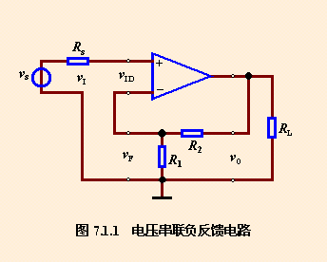


8.4 深度负反馈条件下的近似计算
由
注意：A_{f} 是广义的，对不同组态其含义不同！
例
电压串联负反馈
v_{f}
R₁
反馈系数
F_{v} =
=
v_{o}
R₁
＋
R₂
v_{o}
1
R₁
＋
R₂
A_{vf}
≈
=
=
v_{i}
F_{v}
R₁
*

Slide 2
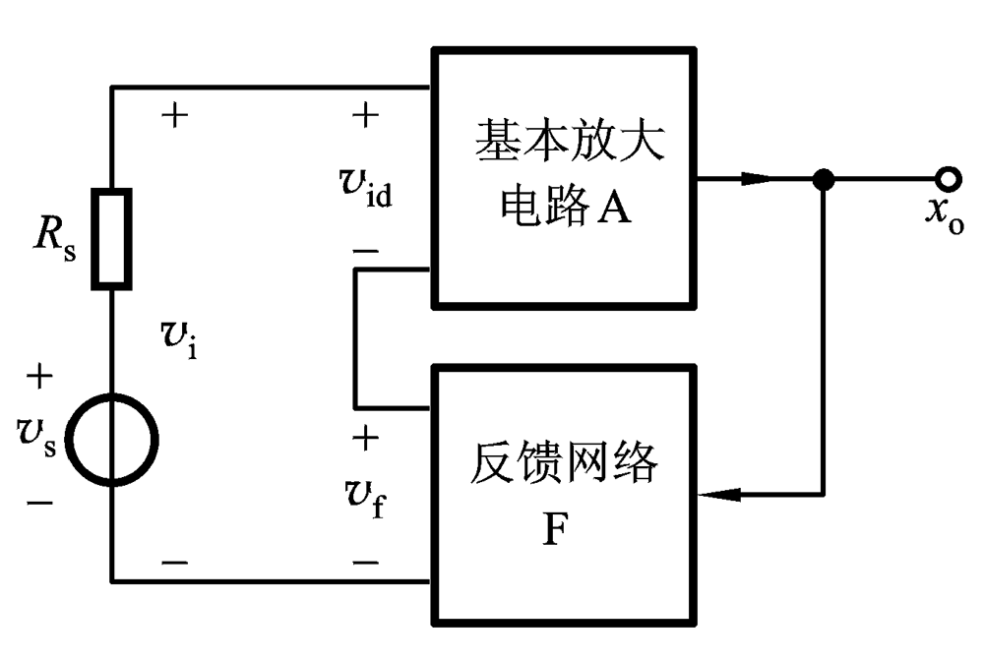
关于深度负反馈条件下虚短、虚断的概念
可得
串联
v_{id}= v_{i} - v_{f} ≈ 0
虚短
虚断

Slide 3
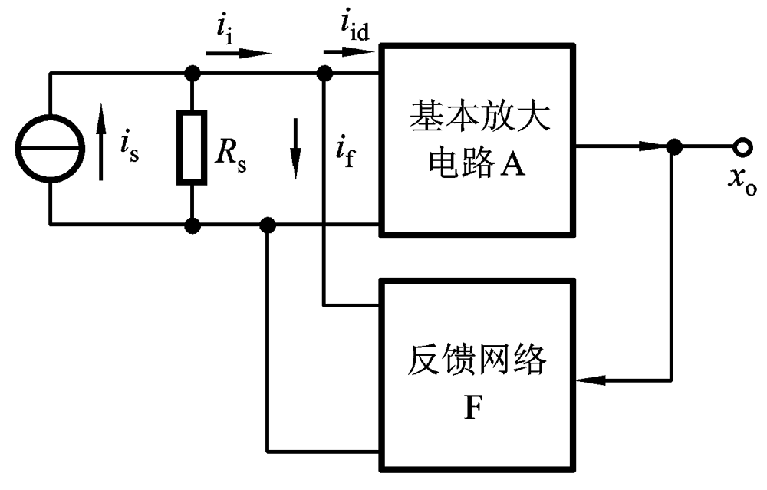
并联
i_{id}= i_{i} - i_{f} ≈ 0
虚断
v_{id}= i_{id} r_{i} ≈ 0
虚短
结论：
满足深度负反馈条件下，
（并联、串联）基本放大电路的输入端都存在虚短、虚断现象
∴可灵活运用虚短、虚断，分析深度负反馈放大电路
集成运放开环差模增益很大>10⁵，很容易实现深度负反馈

Slide 4
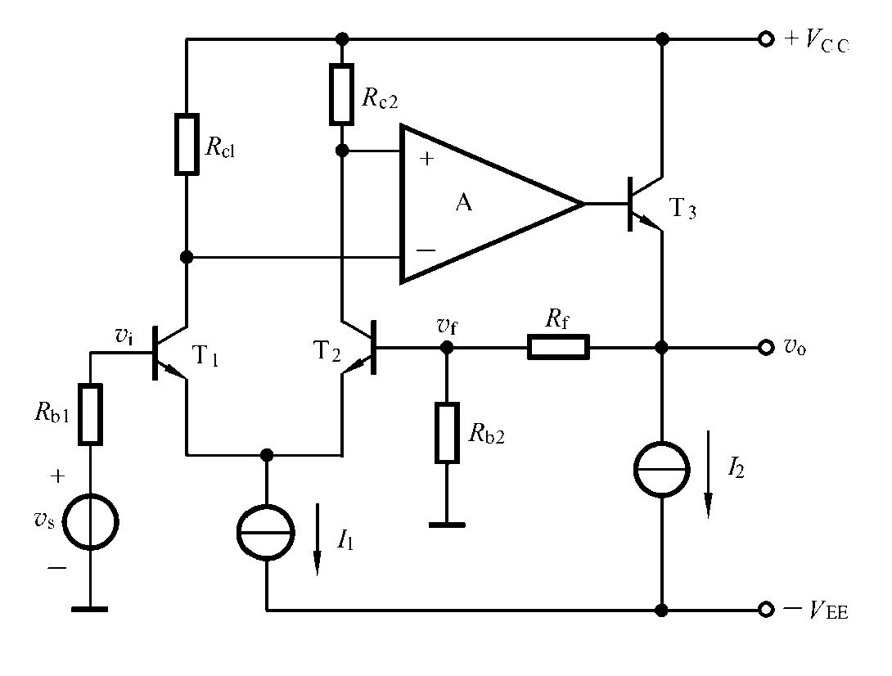
举例
例8.4.1 写出 A_{vf} 的表达式
解：
电压串联负反馈
闭环电压增益

Slide 5
举例
例8.4.1 写出 A_{vf} 的表达式
解：
根据虚短、虚断

Slide 6
例8.4.2 写出下图电路 A_{vf} 表达式
解：
R_{f}
电压并联负反馈
R₁
v_{n}
i_{f}
v_{i}
+
+
-
-
v_{o}
i_{id}
A
i_{i}
+
v_{p}
R_{p}
R_{L}

Slide 7
例8.4.2 写出下图电路 A_{vf} 表达式
解：
R_{f}
电压并联负反馈
v_{i}
R₁
v_{n}
i_{f}
+
+
-
i_{id}
-
v_{o}
根据虚短、虚断
A
i_{i}
+
v_{p}
R_{p}
R_{L}

Slide 8
例8.4.3某射极偏置电路的交流通路如图，近似计算A_{vf}
电流串联负反馈
若β、Re 很大，可看成深度负反馈
i_{o}
i_{b}
+
闭环互导增益
+
R'_{L}
v_{o}
R_{s}
i_{e}
+
+
v_{i}
R_{b}
v_{s}
v_{f}
-
R_{e}
-
-
-
闭环电压增益
与负载R_{L}有关！

Slide 9
例8.4.3某射极偏置电路的交流通路如图，近似计算A_{vf}
电流串联负反馈
若β、Re 很大，可看成深度负反馈
i_{o}
根据虚短、虚断
i_{b}
+
+
R'_{L}
v_{o}
又
R_{s}
i_{e}
+
+
v_{i}
R_{b}
v_{s}
v_{f}
-
R_{e}
-
-
-

Slide 10
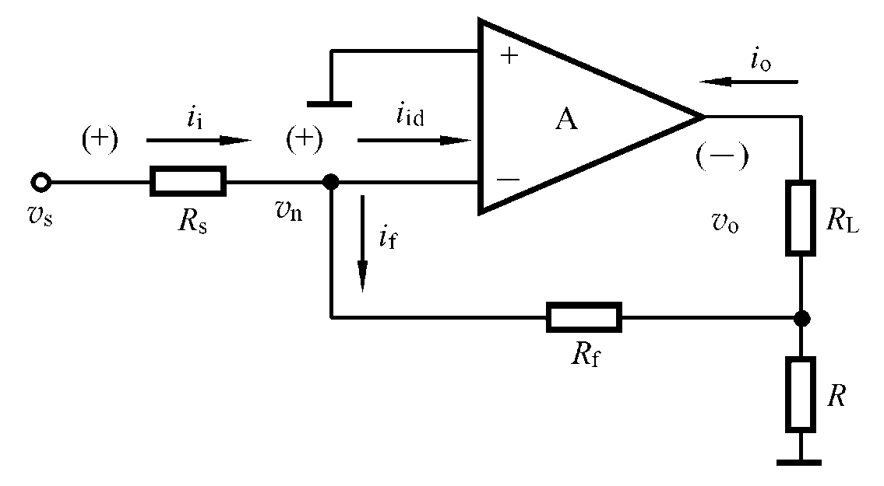
例8.4.4试写出该电路的闭环增益和闭环源电压增益表达式。
解：
电流并联负反馈
i_{R}
所以闭环源电压增益

Slide 11
例8.4.4试写出该电路的闭环增益和闭环源电压增益表达式。
解：
电流并联负反馈
根据虚短、虚断
i_{R}

Slide 12
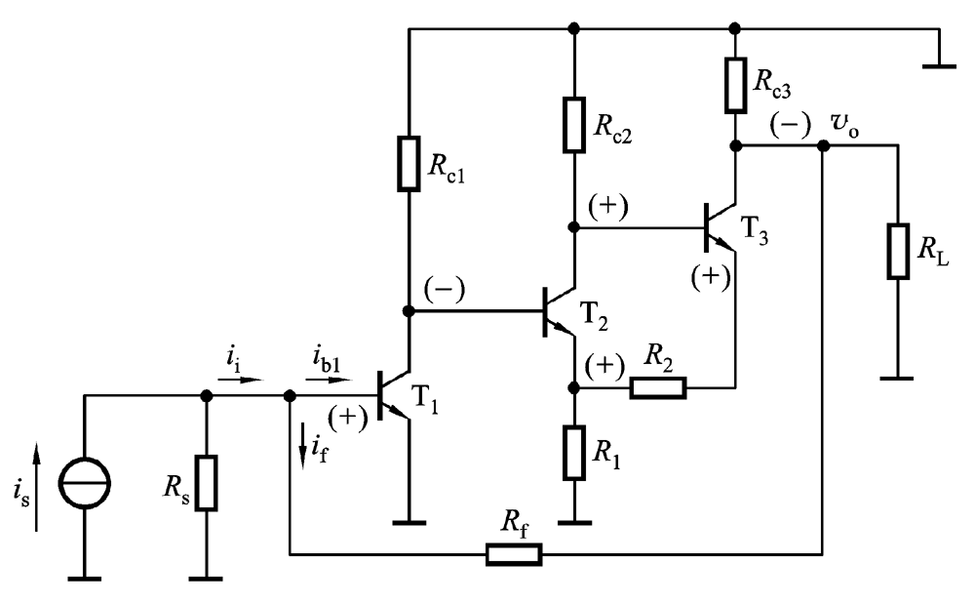
例8.4.5求：(1)大环组态；
(2)T₂、T₃间反馈极性
(3)深度负反馈下大环的闭环增益及闭环电压增益 。
(4)定性分析该电路的输入电阻和输出电阻
解：
(1)电压并联负反馈
(2) T₂、T₃间反馈极性为正反馈
*

Slide 13
例8.4.5求：(1)大环组态；
(2)T₂、T₃间反馈极性
(3)深度负反馈下大环的闭环增益及闭环电压增益 。
(4)定性分析该电路的输入电阻和输出电阻
(3)
在深度负反馈条件下，
反馈系数为
闭环互阻增益
闭环电压增益
*

Slide 14
例8.4.5求：(1)大环组态；
(2)T₂、T₃间反馈极性
(3)深度负反馈下大环的闭环增益及闭环电压增益 。
(4)定性分析该电路的输入电阻和输出电阻
(4)并联反馈使输入电阻减小
≈0
电压负反馈使输出电压恒定，闭环输出电阻减小，
*

Slide 15
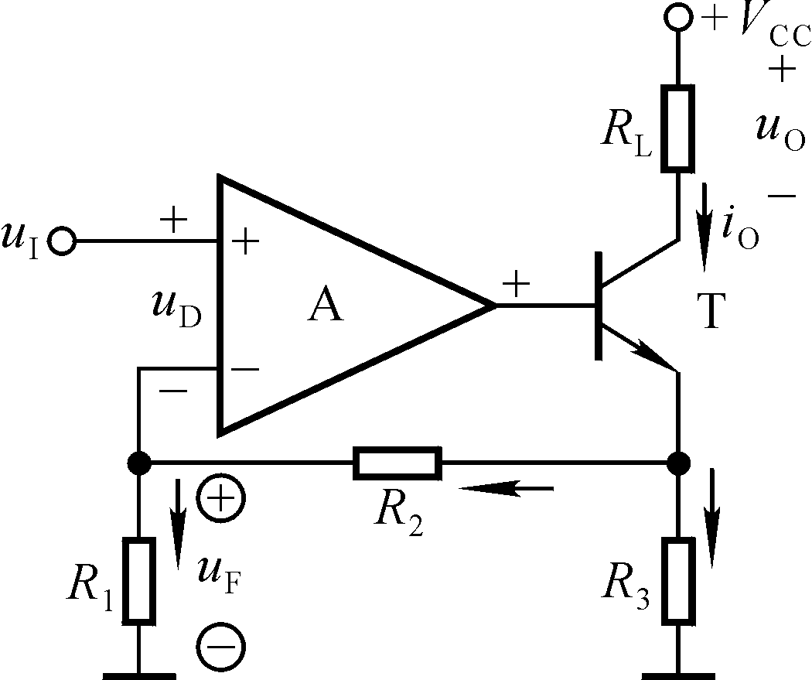
练习1：下列图在深度负反馈条件下，求闭环增益及闭环电压增益。
R₁、 R₂、 R₃引入电流串联负反馈。
反馈系数：
R₃
F_{r}=
· R₁
R₁+ R₂ + R₃
R₁+ R₂ + R₃
R₁+ R₂ + R₃
=
A_{vf}
· R_{L}
=
R₁ R₃
R₁ R₃
*

Slide 16
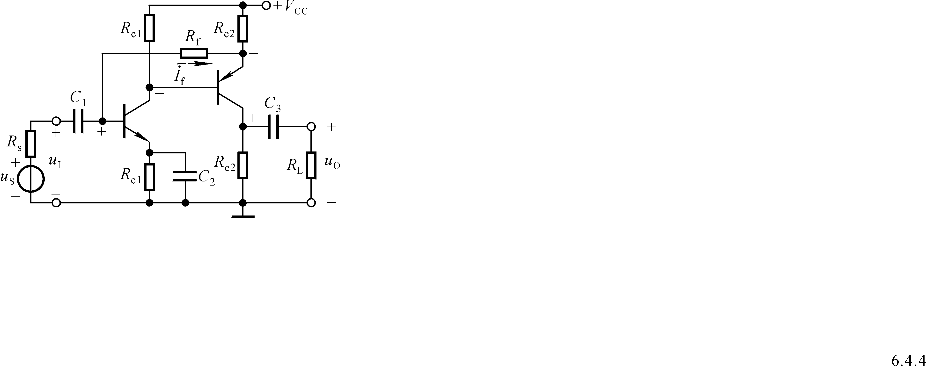
练习2
Re2、Rf引入两级间电流并联负反馈
反馈系数
虚地
*

Slide 17
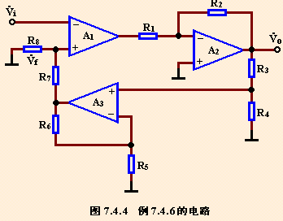
练习3
+
-
+
-
求：(1)判断反馈组态；
+
(2)深度负反馈下大环的闭环电压增益 。
+
+
解：
级间反馈组态为电压串联负反馈

Slide 18

(2)
闭环电压增益
*

Slide 19
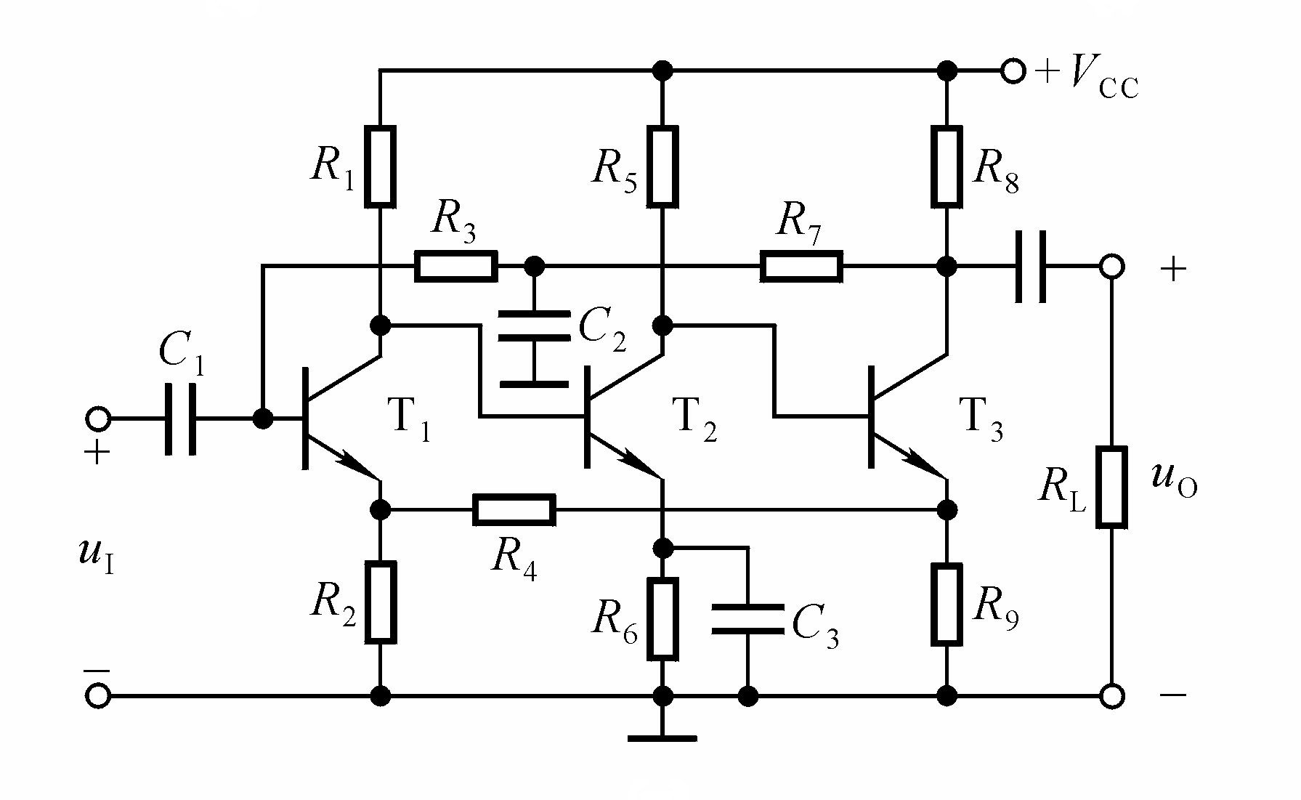
练习4、下图在深度负反馈条件下，求闭环增益及闭环电压增益。
-
+
i_{o}
+

Slide 20
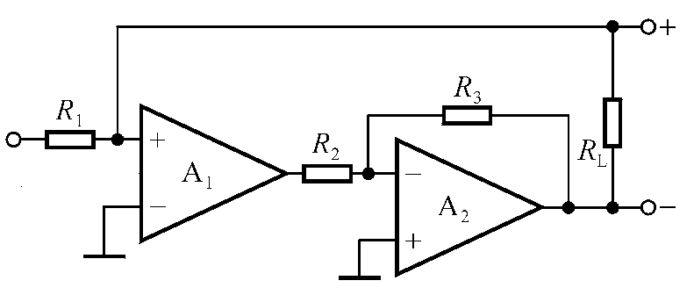
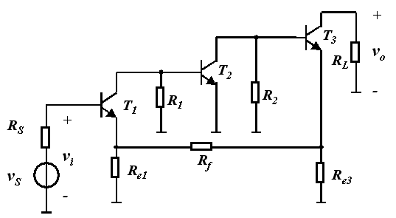
i_{f}
反馈组态
v_{i}
v_{o}
闭环增益
i_{i}
闭环电压增益

Slide 21
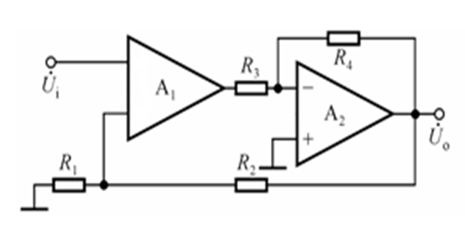
测验1：要求
+VCC
反馈组态
R3
闭环增益
v_{i}
R1
A1
闭环电压增益
R2
（a）
v_{o}
R4
-V_{EE}
Rf
（b）

Slide 22
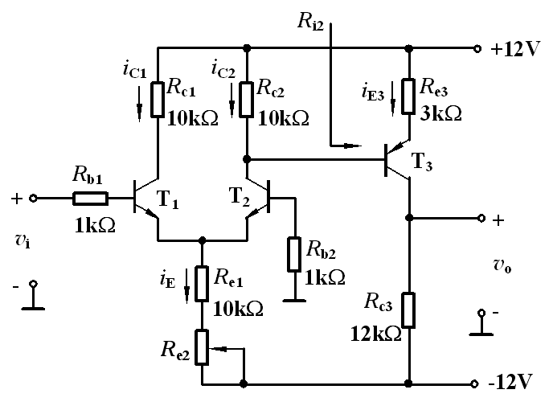
测验2、若 T1、T2、T3 管的 β1、β2、β3 及 rbe1、rbe2、rbe3 为已知，求电路的电压放大倍数 vo / vi（只写表达式）

Slide 23
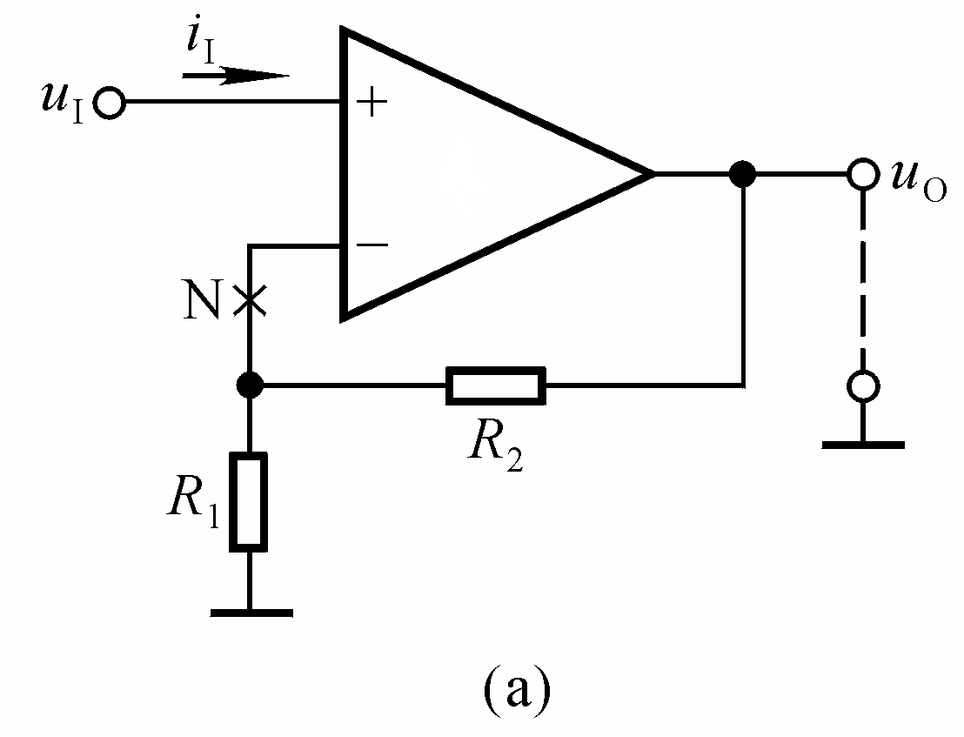
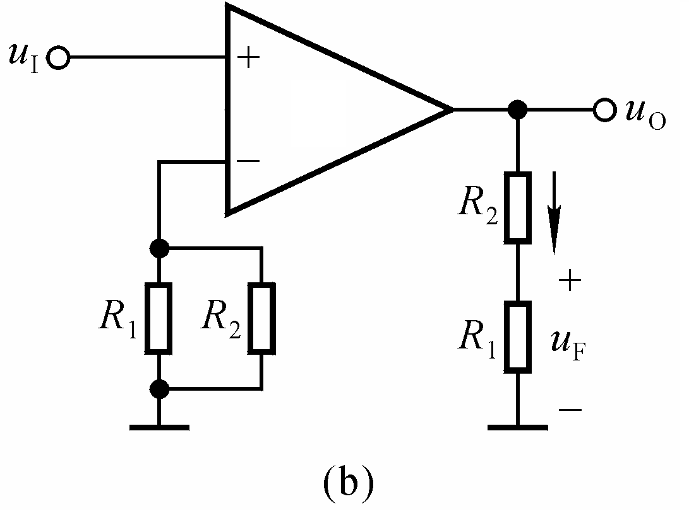
实验相关
考虑反馈网络对基本放大电路的负载效应
考虑反馈网络对输入端的负载影响时，要去掉输出端的影响。
考虑反馈网络对输出端的负载影响时，要去掉输入端的影响。

Slide 24
V_{CC} +12V
R_{P3} 4.7K
R₁ 100K
R₂ 2K
R_{P2} 33K
R₇ 2K
R₁₀ 1.1K
C₂ 0.47μ
R₅ 5.1K
C₃ 33μ
R_{P} 1M
+
C₁ 33μ
+
T₁
T₂
Q
v_{O1}
R₈
0.1K
R_{S}
B
R₃ 0.1K
R_{L} 5.1K
v_{O}
v_{s}
5.1K
C_{L} 1000P
v_{i}
+
R₆ 5.1K
+
R₄ 1K
R₉ 1K
C_{E2} 47μ
C_{E1} 47μ
β≈130
负反馈实验电路图

